Slide 1
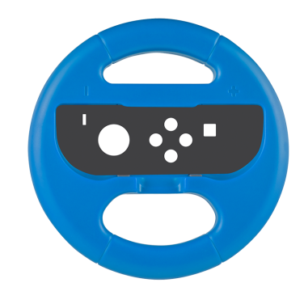
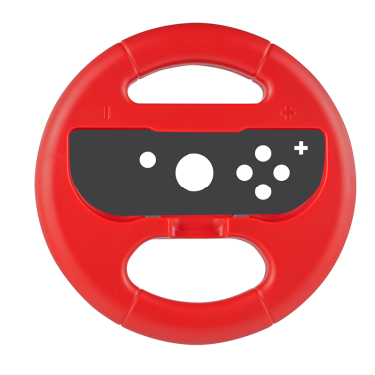
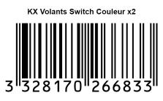
ACCESSOIRES NINTENDO SWITCH
Volants pour Joy-Con
Expérience de jeu unique
Caractéristiques techniques:
Attachez un Joy-Con à cet accessoire pour profiter d'une expérience unique comme si vous étiez derrière le volant.
C'est une manière idéale de profiter des jeux de course. Cet accessoire est compatible avec le Joy-Con (L) ou avec le Joy-Con (R).
Ref Innelec : 61881100932
Gencod : 3328170266833
Deee : 0,00€
Prix public généralement constaté : 12,99€
 | Poids (kg) | Longueur (mm) | Largeur (mm) | Hauteur (mm) | Quantité (pcs)
Unité | 0,250 | 137 | 60 | 137 | 1
Sous PCB | 1,63 | 95 | 148 | 148 | 6
Master PCB | 6,5 | 400 | 307 | 307 | 24

